Slide 1
KRUGOVI OKO NAS

Slide 2
KRUG
Krug je dio ravnine omeđen kružnicom,uključujići i točke koje pripadaju kružnici
Krug je posve određen svojim središtem S i duljinom polumjera r pa ga ponekad bilježimo K(S,r)
K(S,r)
Rr
S

Slide 3
KRUGOVI OKO NAS:

Slide 4
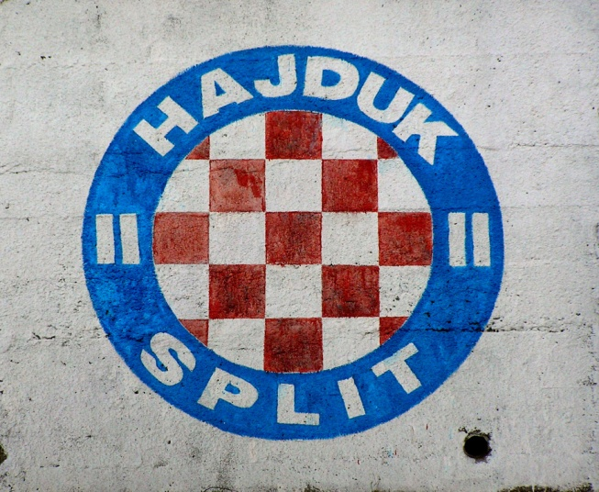
Klubovi
Osnovan: 27 veljače 1900
Igralište:Allianz Arena
Osnovan:10 ožujka 1905
Igralište :Stamford Bridge
Osnovan:13 veljače 1911
Igralište:Stadion Poljud
Osnovan:9 svibanj 1945
Igralište:Stadion Maksimir

Slide 5
Olympics games
Olimpijske igre veličanstveno su višešportsko natjecanje koje se održava svake četiri godine

Slide 6
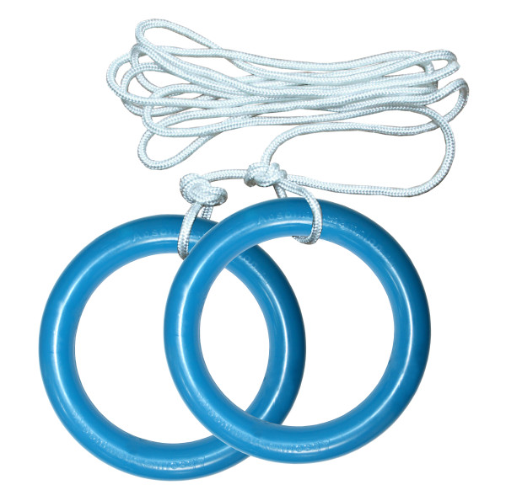
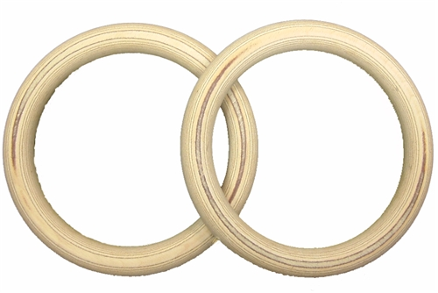
Drške za gimnastiku

Slide 7
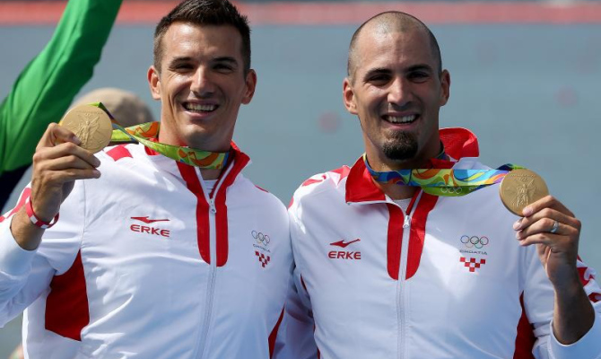
Medalje

Slide 8
Znakovi automobila

Slide 9
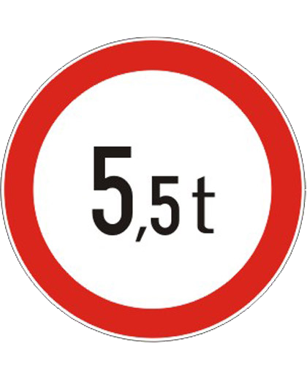
Prometni znakovi

Slide 10
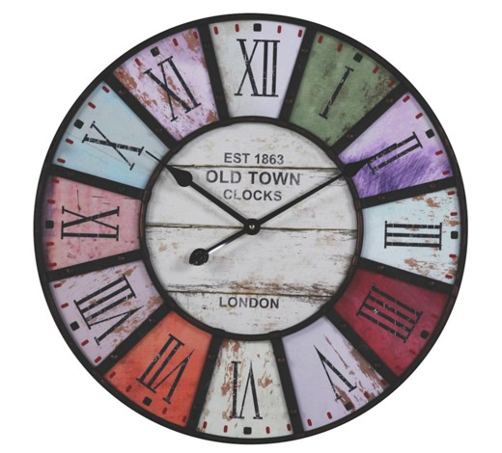
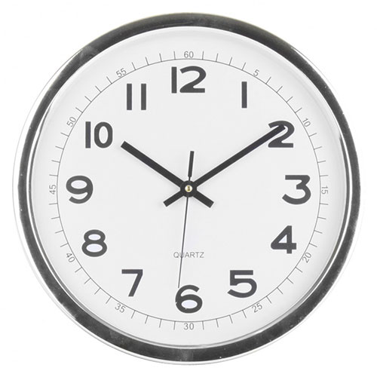
Satovi

Slide 11
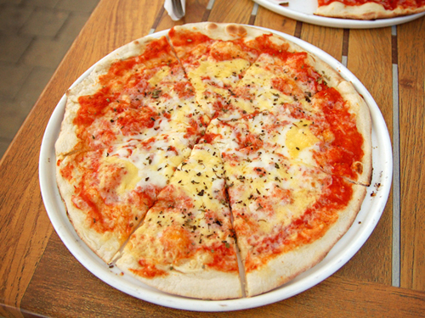
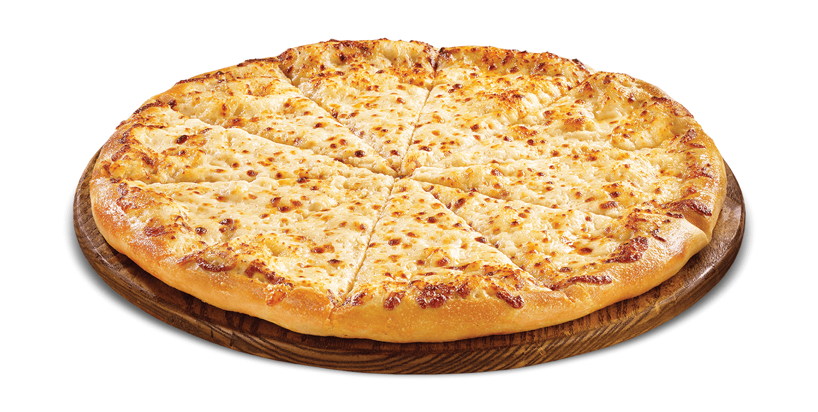
Pizza

Slide 12
HVALA NA PAŽNJI
By:Vito Škrinjarić & Max Galić

